Slide 1


Slide 2
Akt godności najlepszego absolwenta
Szkoły Podstawowej nr 3
im. Polskich Olimpijczyków
w Nowogardzie
rok szkolny 2022/2023

Slide 3
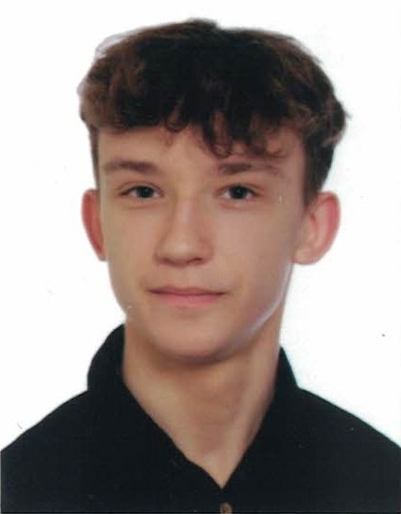
Antoni sienkowski
Uczeń klasy 8b

Slide 4
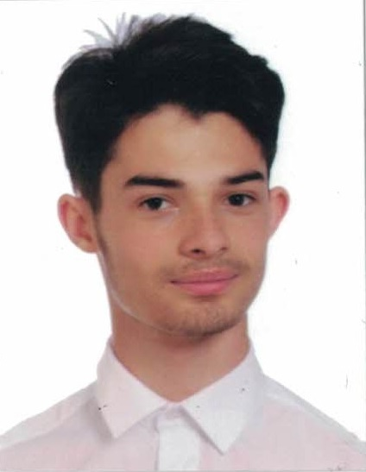
Borys kokoszka
Uczeń klasy 8b

Slide 5
Akt godności najlepszego absolwenta
Szkoły Podstawowej nr 3
im. Polskich Olimpijczyków
w Nowogardzie
rok szkolny 2022/2023

Slide 7
Akt godności najlepszego sportowca
Szkoły Podstawowej nr 3
im. Polskich Olimpijczyków
w Nowogardzie
rok szkolny 2022/2023

Slide 8
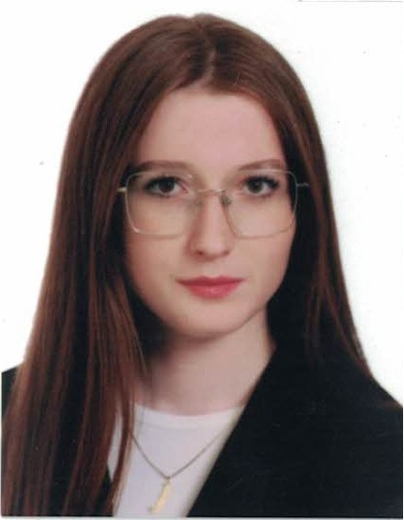
Jagoda borowiecka
Uczennica klasy 8d

Slide 9
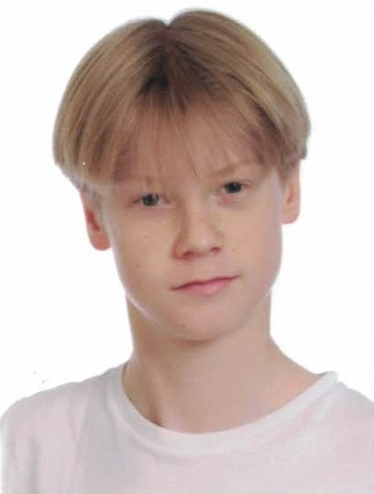
Juliusz kucharski
Uczeń klasy 8b

Slide 10
Akt godności najlepszego sportowca
Szkoły Podstawowej nr 3
im. Polskich Olimpijczyków
w Nowogardzie
rok szkolny 2022/2023

